Slide 1
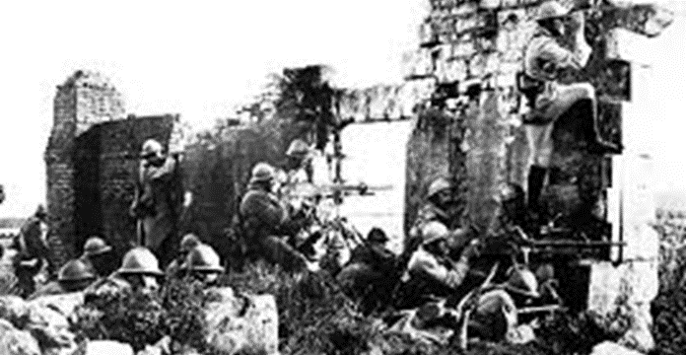
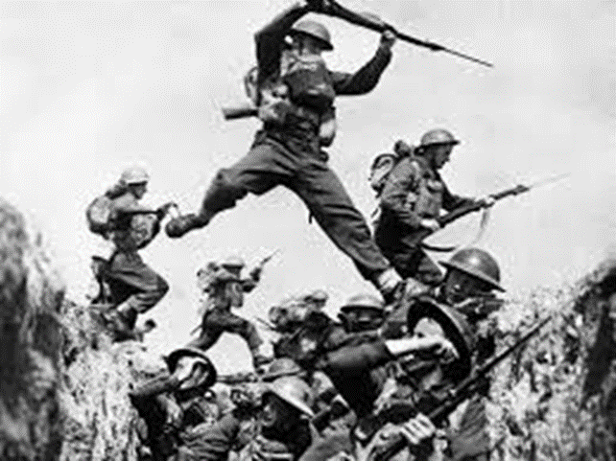
Causes de la PGM
Court terme, long terme/sous-jacente, déclencheur

Slide 2
Les grands joueurs
L’Angleterre: se voit comme étant FORT et PUISSANT - le plus grand empire. Les autres pays Européens sont jaloux.
La France: voit l’Angleterre avec dégoût - a déjà battu avec l’Angleterre.
- a récemment perdu les provinces d’Alsace et Lorraine à l’Allemagne et veut les ravoir.
Italie: est récemment devenue un état et éprouve du ressentiment envers l’Angleterre et la France à cause de leur pouvoir.

Slide 3
Les grands joueurs
L’Allemagne: s’est réuni comme pays seulement depuis la fin des années 1800 mais pensait que leur pays était le chef naturel de l’Europe. Trouvait que l’Angleterre l’empêchait d’acquérir des colonies outremers car elle avait contrôle des mers avec sa grande flotte. Attendait une raison d’envahir. N’IMPORTE QUI et avait des plans secrets pour envahir la France à la première chance.
L’Autriche-Hongrie: pensait qu’ils étaient destinés à la grandeur.
La Russie: un grand pays mais très corrompu. Se sentait ignorer par le restant de l’Europe. Elle est déterminée de s’étendre en Chine. Avait PROMIS de protéger tous les états des slaves spécifiquement la Serbie.

Slide 4
La situation
Robert Borden, un conservateur, devient le Premier Ministre en septembre 1911.
À ce temps, le Canada prospère et les gens sont optimistes.
Au contraire en Europe, il y des rumeurs qu’une guerre mijote.
POURQUOI?

Slide 5
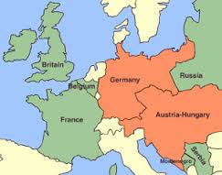
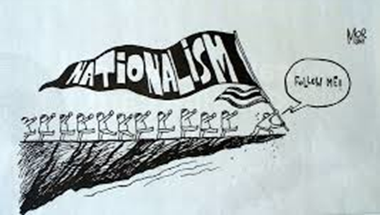
Les causes à long terme/sous-jacentes
Nationalisme
Impérialisme
Militarisme
Le système d’Alliances

Slide 6
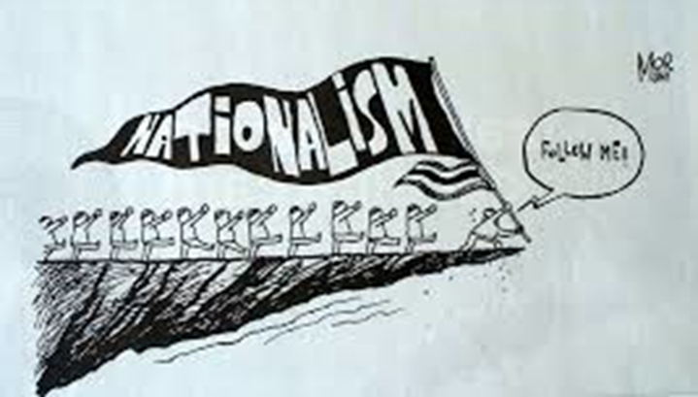
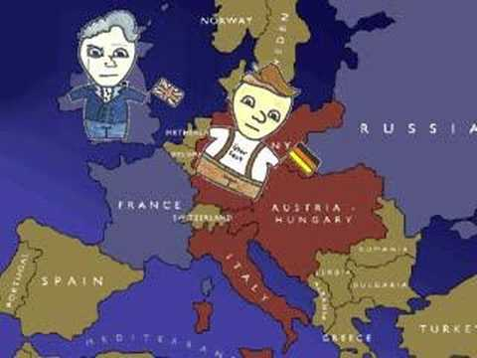
Nationalisme
Forme extrême de patriotisme et loyauté à sa mère patrie.
Devient populaire en Europe.
Mène à la course aux armements (war race).
Agrandir le nombre de colonies outre-mer devient important.
Les pouvoirs européens voulaient toujours de nouveaux territoires pour augmenter la gloire de leur pays.

Slide 7
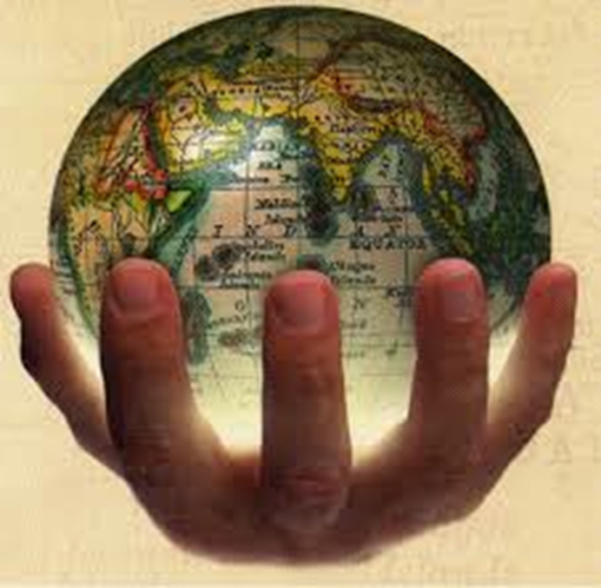
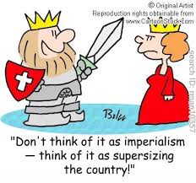
Impérialisme
Autorité d’une nation sur l’économie, le gouvernement et le militaire d’une autre nation (ex. G-B et le Canada).
Certaines nations européennes s’argumentent au sujet des possessions territoriales lointaines.
Les colonies sont importantes pour l’économie de la mère patrie pour fournir des ressources primaires et vendre les produits manufacturés.
G-B a la plus grande empire (colonies en Amérique du Nord, les Caraïbes, l’Australie et l’Afrique).
France occupe certaines parties de l’Afrique et l’Extrême Orient.
Russie a le nord de l’Europe et l’Asie.
Allemagne a peu de possessions territoriales et en veut d’autres.
La G-B veut les prévenir.

Slide 8
Les colonies britanniques

Slide 9
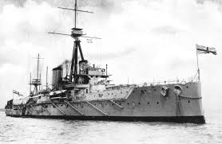
Militarisme (la crise navale)
Bâtir son armée (forces et armes) et menacer d’une attaque ou d’une guerre.
G-B et Allemagne dépensent des millions pour agrandir leurs armées et pour les équiper avec la technologie la plus récente.
Allemagne a l’armée la plus forte mais la G-B a l’armée–navale la plus forte (en Europe).
G-B essaie de maintenir son avantage sur l’eau et développe un nouveau navire : Dreadnought
En 1908, Allemagne commence la construction de leur propre navire.
Par 1914, l’Allemagne en a 17 et la G-B en a 29

Slide 10
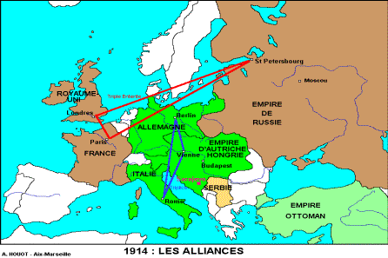
Alliances
Système développé par les grands pouvoirs pour maintenir la paix en Europe.
La guerre avec un pays dans une alliance égale la guerre avec les autres pays de l’alliance.
L’intention est de décourager l’agression.
Deux alliances principales: Triple-Entente et Triple-Alliance.
L’effet des alliances était que la guerre escalade rapidement et TOUS les grands pouvoirs y sont impliqués rapidement.

Slide 12
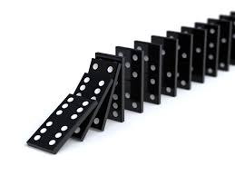
Élément déclencheur/la cause directe
Les tensions éclatent dans la petite ville de: Sarajevo: la capitale de la Bosnie mais qui est couramment sous le contrôle de l’Autriche-Hongrie.
La Bosnie était d’origine une province de la Serbie mais a été annexée par l’Autriche-Hongrie quand l’A-H a battu la Serbie.
La Bosnie était un pays slave majoritairement peuplé de Serbes.
Beaucoup de gens voulaient le retour du règne serbe tellement qu’il y avait plusieurs groupes terroristes serbes dans la région.

Slide 13
Assassinat à Sarajevo
Le 28 juin 1914, l’archiduc François Ferdinand, héritier du trône de l’Autriche-Hongrie est assassiné par un groupe terroriste dans la ville de Sarajevo.
Le groupe terroriste – La Main Noire – est de la Serbie et veut son indépendance de l’Autriche-Hongrie.
A-H blâme l’assassinat sur la Serbie et déclare la guerre sur eux.
Russie mobilise son armée pour défendre la Serbie.
Allemagne déclare la guerre à la Russie.
France déclare la guerre à l’Allemagne….

Slide 14
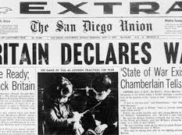
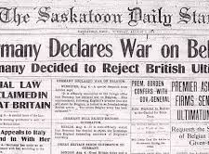
L’Allemagne déclare la guerre à la France et l’attaque en passant par la Belgique.
G-B avait promis de protéger la Belgique (un pays neutre), alors quand l’Allemagne attaque la Belgique, elle déclare la guerre à l’Allemagne

Slide 15
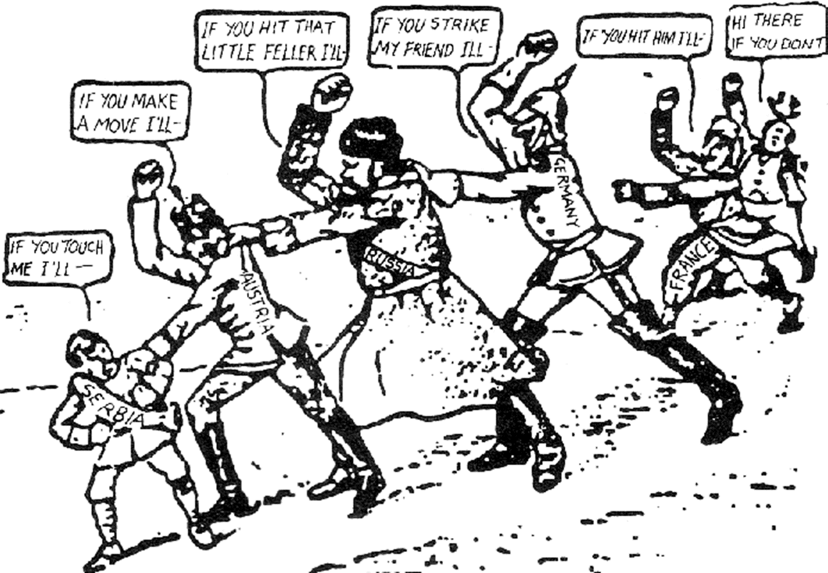

Slide 16
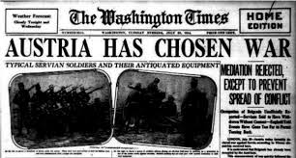
Les étapes finales menant à la guerre…
Le 28 juin 1914, Archiduc Ferdinand est assassiné à Sarajevo par Gavrilo Princip, membre de « La Main Noire » («The Black Hand»)
Le 23 juillet 1914, Autriche-Hongrie blâme la Serbie pour les morts de l’archiduc et sa femme (avec le support de l’Allemagne) et envoie un ultimatum à la Serbie.
Le 26 juillet 1914, Serbie réplique à l’ultimatum de l’Autriche-Hongrie et accepte tous les termes sauf un. Alors l’A-H envahit la Serbie.
Le 1 août 1914, la Russie mobilise ses troupes (supporte la Serbie) et l’Allemagne se sent menacé et ordonne à la Russie d’arrêter. Russie refuse et l’Allemagne déclare la guerre à la Russie.
Le 2 août 1914, la France mobilise ses troupes (supporte la Russie) et l’Allemagne se sent menacé et ordonne à la France d’arrêter. La France refuse et l’Allemagne déclare la guerre à la France.
Le 4 août 1914, l’Allemagne envahit la Belgique (pays neutre – protégé par la Grande-Bretagne) et la G-B déclare la guerre à l’Allemagne. Par cette date, tous les membres des alliances européennes, sauf l’Italie, sont en guerre. Le Canada est inclus dans cette guerre avec son alliance à l’Empire britannique.

Slide 17
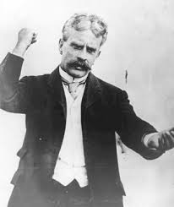
Au Canada…
G-B déclare la guerre le 4 août 1914
Puisque nous faisons partie de l’empire de la G-B, nous sommes automatiquement inclus dans cette guerre.
Le niveau de participation à la guerre est à déterminer par le gouvernement canadien.

Slide 19
TOUS LES PAYS IMPORTANTS DE L’EUROPE ÉTAIENT EN GUERRE
La triple entente
La triple alliance

